Slide 1
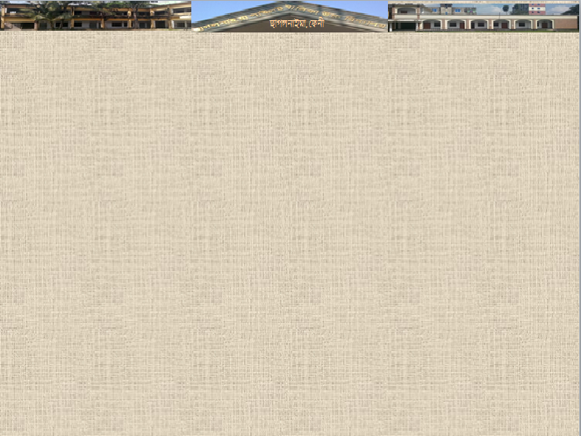
স্বাগতম

Slide 2
শিক্ষক পরিচিতি
কার্তিক চন্দ্র সিকদার
সিনিয়র সহকারী শিক্ষক (গণিত)
ছাগলনাইয়া পাইলট বালিকা উচ্চ বিদ্যালয়
ছাগলনাইয়া, ফেনী।
Email-kartikcs01@gmail.com

Slide 3
পাঠ পরিচিতি
সপ্তম শ্রেণি
গণিত (জ্যামিতি)
(অষ্টম অধ্যায়)
সময়ঃ ৫০ মিনিট

Slide 4
শিখনফল
এই পাঠ শেষে শিক্ষার্থীরা---------
দুইটি সরলরেখাকে অপর একটি সরলরেখা ছেদ করলে উৎপন্ন একান্তর ও অনুরূপ কোণের বৈশিষ্ট্য ব্যাখ্যা করতে পারবে।

Slide 5
আজকের পাঠ
P
E
A
B
F
C
D
Q
কোণগুলোর মধ্যে একান্তর কোণ ও অনুরূপ কোণ হতে পারে
একান্তর কোণ ও অনুরূপ কোণ
AB ও CD রেখাকে PQ রেখা E ও F বিন্দুতে ছেদ করেছে ফলে কি কি উৎপন্ন হয়েছে?
অনেকগুলো কোণ উৎপন্ন হয়েছে। এখন এই কোণগুলোকে কি নামে অভিহিত করা যায়?

Slide 6
P
A
B
E
F
D
C
Q
∠AEF
ও
∠EFD
একান্তর কোণ

Slide 7
P
A
B
E
F
D
C
Q
∠BEF
ও
∠EFC
একান্তর কোণ

Slide 8
সুতরাং আমরা বলতে পারি দুইটি সরলরেখাকে অপর একটি সরলরেখা ছেদ করলে ছেদকের অন্তঃস্থ ও ছেদকের বিপরীত পাশে বিপরীতমূখী কোণকে একান্তর কোণ বলে।

Slide 9
P
A
B
E
F
D
C
Q
∠AEF
ও
∠EFD
অনুরূপ কোণ

Slide 10
P
A
B
E
F
D
C
Q
∠BEF
ও
∠QFD
অনুরূপ কোণ

Slide 11
P
A
B
E
F
D
C
Q
∠BEP
ও
∠EFD
অনুরূপ কোণ

Slide 12
P
A
B
E
F
D
C
Q
∠AEP
ও
∠CFE
অনুরূপ কোণ

Slide 13
সুতরাং আমরা বলতে পারি দুইটি সরলরেখাকে অপর একটি সরলরেখা ছেদ করলে ছেদকের একই পাশে একইমূখী কোণকে অনুরূপ কোণ বলে।

Slide 14
দলীয় কাজ
E
P
Q
X
Y
R
S
F
চিত্রটি হতে একান্তর ও অনুরূপ কোণগুলো লেখ
∠PXE, ∠RYX এবং ∠QXE,∠SYX অনুরূপ কোণ
∠PXY, ∠RYF এবং ∠QXY,∠SYF অনুরূপ কোণ
আমরা কোণগুলো মিলিয়ে নিই
∠PXY, ∠XYS এবং ∠QXY,∠XYR একান্তর কোণ

Slide 15
মূল্যায়ন
১। একান্তর কোণ কাকে বলে?
২। অনুরূপ কোণ কাকে বলে?
৩। দুইটি সরলরেখাকে অপর একটি সরলরেখা
ছেদ করলে কয়টি অনুরূপ কোণ উৎপন্ন হয়?

Slide 16
বাড়ির কাজ
A
B
C
D
চিত্রটি হতে একান্তর কোণগুলো লেখ

Slide 17
ধন্যবাদ সকলকে

